Slide 1
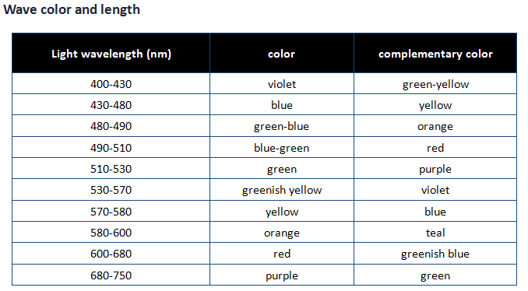
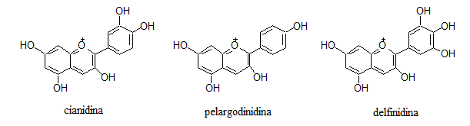
حوامض او قواعد
مؤشرات (دلائل)في الطبيعة
يمكن تحفيز جميع المركبات إلكترونيا عن طريق امتصاص الإشعاع الكهرومغناطيسي. تمتص معظم المركبات العضوية الإشعاع في المنطقة فوق البنفسجية وهي عديمة اللون أو بيضاء اللون. ومع ذلك ، عندما يكون هناك انتقال في المنطقة المرئية (400-750) ، يكون للمركب لون. يظهر المجمع اللون المتمم للون الذي تم امتصاصه.
المركب الذي يمتص الضوء في المنطقة من 00 إلى 430 نانومتر (البنفسجي) سيبدو أخضر أصفر. مركبات عضوية ذات ألوان زاهية تخضع لعمليات انتقالية *
وتحتوي على نظام متعاقب π → π* أو n→ π *
تعرض العديد من المركبات العضوية الموجودة في الطبيعة ألوانًا مثل أصباغ الزهور أو الحشرات..
الأنثوسيانين توفر الكثير من اللون ينظر في النباتات. فهي مسؤولة عن الألوان الحمراء والبنفسجية ، من بين أمور أخرى. تعتمد ألوانها جزئيًا على الأس الهيدروجيني للبيئة. على سبيل المثال ، تحتوي زهور الذرة الزرقاء والورود الحمراء على نفس الأنثوسيانين: السيانين. اللون الأزرق يرجع إلى ملح البوتاسيوم في السيانين.
يتواجد الأنثوسيانين كجليكوسيدات ، التي ينتج تحللها الأنثوسيانيدين المقابل.
ثلاثة من الأنثوسيانيدينات مهمة: السيانيد (زهور حمراء زرقاء ، كرز أحمر) ، pelargonidinجيرانيومات)) و delphinidin (عنب) :

Slide 2
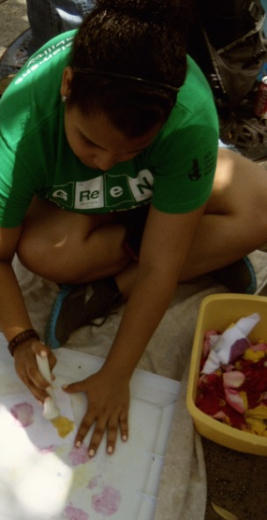
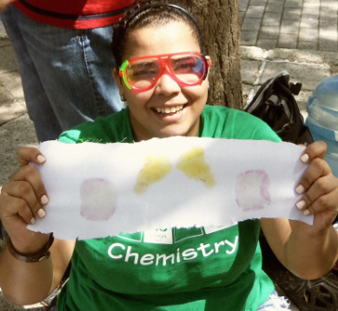
حوامض او قواعد
مؤشرات (دلائل)في الطبيعة
يعتمد اللون الذي تعرضه النباتات والحيوانات التي تحتوي على هذه المركبات على درجة الحموضة في البيئة. يحتوي الملفوف الأرجواني على الأنثوسيانين ويمكننا استخدام محلول الملفوف كمؤشر قاعدة- الحامض.
هناك نظريات مختلفة تحدد المحاليل الحمضية أو القاعدية ، على سبيل المثال نظرية برونستيد-لوري ، حيث يتم تعريف الحمض كواهب بروتون ، أو نظرية لويس ، حيث يتم تعريفه على أنه مستقبِل زوج الإلكترون (لتشكيل الرابطة التساهمية) ويتم تعريف قاعدة باعتبارها واهبه زوج الإلكترون.
في كثير من الأحيان ، من الأفضل تقدير الرقم الهيدروجيني للمحلول بدلاً من تحديده بدقة. هذا هو ما تستخدم الدلائل الحامضية للقاعدة. هذه المركبات عبارة عن صبغة تسمى دلائل. هم في الواقع أحماض عضوية ضعيفة جدا تتغير لونها بسبب الوهب بالبروتون.
Taghreed Al- al-Noor,Iraq
Photos por Kelen Fureigh, Puerto Rico, 2014
صور كيلن فوريج ، بورتوريكو ، 20141

